Slide 1


Perception
TCG (Tablero de Control Gerencial)

Slide 2
Agenda
¿Quienes Somos?
Metodología de trabajo
Calidad garantizada
Introducción al cliente
Problemática del cliente
Objetivos
Beneficios
Estado del proyecto - Logros/Próximos pasos
Lecciones aprendidas

Slide 3
Agenda
¿Quienes Somos?
Metodología de trabajo
Calidad garantizada
Introducción al cliente
Problemática del cliente
Objetivos
Beneficios
Estado del proyecto - Logros/Próximos pasos
Lecciones aprendidas

Slide 4
¿Quiénes somos?
Somos una empresa innovadora y con la experiencia necesaria para crear,
gestionar y desarrollar soluciones tecnológicas de alto impacto para
empresas y organizaciones. Creamos estrategias y productos
de calidad superior, aportando el know how necesario para asegurar el
éxito de cada proyecto.
Misión
Nuestra misión es trabajar con pasión y compromiso para crear estrategias y
productos tecnológicos innovadores asegurando el éxito y el retorno de
inversión de cada proyecto.
Visión
Nuestra visión es ser una empresa líder mundial en desarrollo de estrategias y
productos tecnológicos,
trascendiendo barreras y participando activamente en la evolución de las
empresas.

Slide 5
Principales competencias
• Capacidad de pensar y actuar en 360°
• Vanguardia tecnológica
• Experiencia, capacidad y calidad.

Slide 6
Agenda
¿Quienes Somos?
Metodología de trabajo
Calidad garantizada
Introducción al cliente
Problemática del cliente
Objetivos
Beneficios
Estado del proyecto - Logros/Próximos pasos
Lecciones aprendidas

Slide 7
Metodología de trabajo
Ciclo de vida iterativo e incremental
Basado en el marco de trabajo UP (Unified Process)
4 Fases + 1 fase de garantía
Cada fase contiene iteraciones que al finalizar provocan un incremento en el proyecto.
Dentro de cada iteración se realizan distintas disciplinas de trabajo.

Slide 8
Fases del proceso

Slide 9
Disciplinas de trabajo
Modelado del Negocio.
Requerimientos.
Análisis y Diseño.
Gestión del Cambio.
Administración de Proyectos.
Gestión de la calidad.
Ambiente.
Implementación.
Despliegue.

Slide 10
Agenda
¿Quienes Somos?
Metodología de trabajo
Calidad garantizada
Introducción al cliente
Problemática del cliente
Objetivos
Beneficios
Estado del proyecto - Logros/Próximos pasos
Lecciones aprendidas

Slide 11
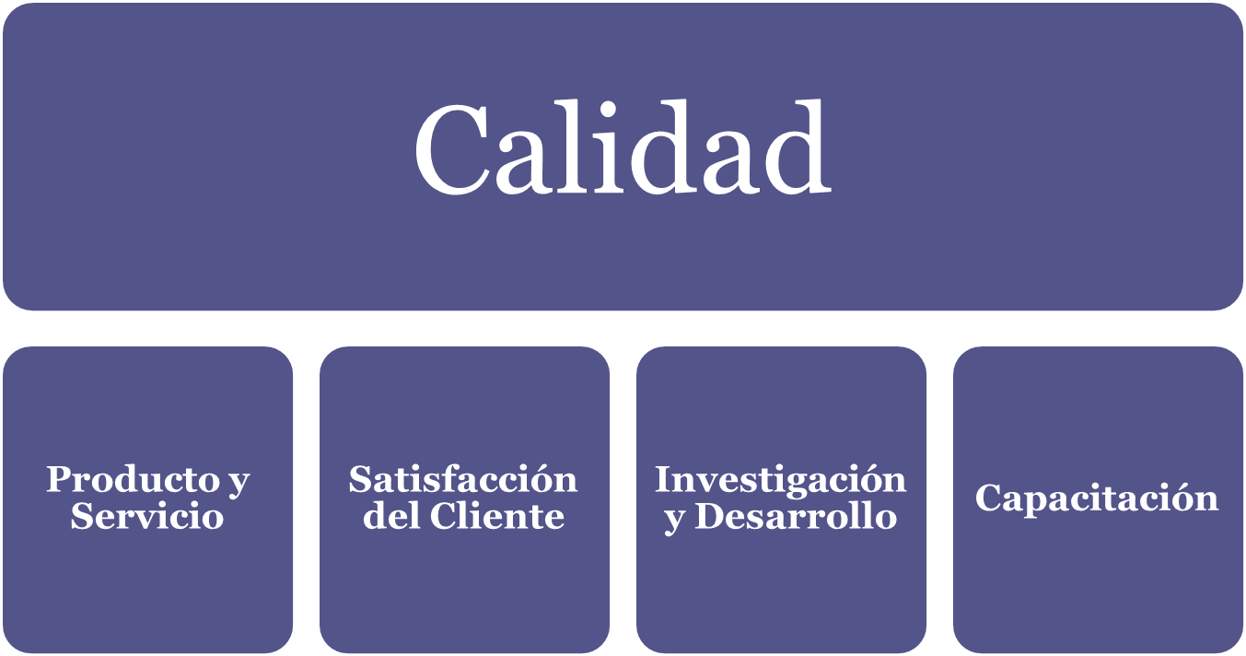
Calidad garantizada
Notes:
Objetivos de la calidad
La política de calidad de Dynamic Solutions tiene los siguientes objetivos:
Producto y Servicio:
Mantener implementada una metodología de gestión de proyectos la cual mediante el uso de herramientas, técnicas y software, permita el involucramiento del personal y de los clientes en cada uno de los proyectos, para lograr un mayor control y aumentar la calidad del servicio brindado.
Satisfacción del Cliente
Aumentar Continuamente la satisfacción del cliente mediante la mejora de la calidad del servicio y el producto.
Investigación y Desarrollo
Asignar tiempo y recursos para realización de tareas de Investigación y desarrollo en últimas tecnologías para los proyectos q lo ameritan, asegurando una implementación de al menos 2 innovaciones anuales.
Capacitación
La meta de la dirección es que cada empleado incremente de manera continua y reconocible el nivel de los conocimientos que requiere el rol en el que se desempeña, aumentando de tal forma sus competencias y su productividad, y mejorando la calidad de sus entregables.

Slide 12
Algunos artefactos de calidad
Revisiones Técnicas Formales
Check-List Modelado de Negocios
Check-List Requerimientos
Check-List Análisis y diseño
Revisión de código fuente
Prueba de componente
Prueba de ensamblado
Prueba de Aceptación de usuario

Slide 13
Agenda
¿Quienes Somos?
Metodología de trabajo
Calidad garantizada
Introducción al cliente
Problemática del cliente
Objetivos
Beneficios
Estado del proyecto - Logros/Próximos pasos
Lecciones aprendidas

Slide 14
Introducción al cliente
Perception Group es una software factory
argentina dedicada a brindar soluciones informáticas a empresas y organizaciones en la región.
Es una pyme que opera desde el año 2004, brindando servicios informáticos a diversos clientes del sector privado

Slide 15












Clientes de Perception Group

Slide 16
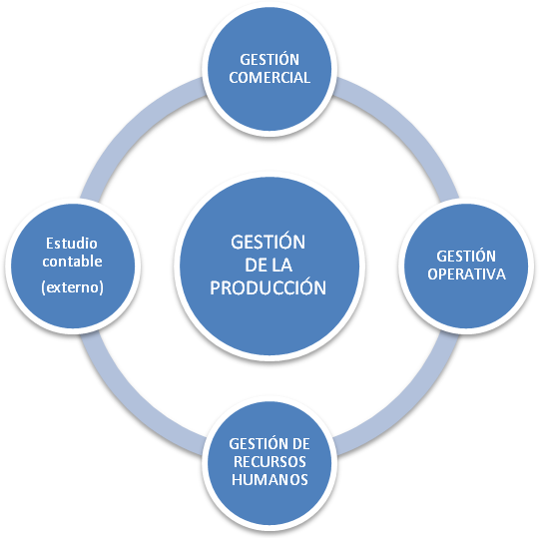
Procesos de negocio

Slide 17
Agenda
¿Quienes Somos?
Metodología de trabajo
Calidad garantizada
Introducción al cliente
Problemática del cliente
Objetivos
Beneficios
Estado del proyecto - Logros/Próximos pasos
Lecciones aprendidas

Slide 18
Problemática del cliente
Oportunidades generadas y seguimiento
Planeamiento estratégico comercial
Salud de cuentas
Facturación fuera de período
Tomar decisiones de inversión / prestamos
Intervención a tiempo en proyectos / Medidas correctivas
Datos dispersos (planillas de cálculo)
Re clasificación de personal
Explotación de métricas del negocio manual y escasa.

Slide 19
Agenda
¿Quienes Somos?
Metodología de trabajo
Calidad garantizada
Introducción al cliente
Problemática del cliente
Objetivos
Beneficios
Estado del proyecto - Logros/Próximos pasos
Lecciones aprendidas

Slide 20
Objetivos del proyecto
Relevamiento detallado de negocio y procesos
Toma y análisis de requerimientos
Identificación de oportunidades de mejora en los procesos del negocio.
Proveer un sistema de información para el soporte de la toma de decisiones:
KPI de los procesos administrativos, comerciales, productivos y financieros.

Slide 21
Agenda
¿Quienes Somos?
Metodología de trabajo
Calidad garantizada
Introducción al cliente
Problemática del cliente
Objetivos
Beneficios
Estado del proyecto - Logros/Próximos pasos
Lecciones aprendidas

Slide 22
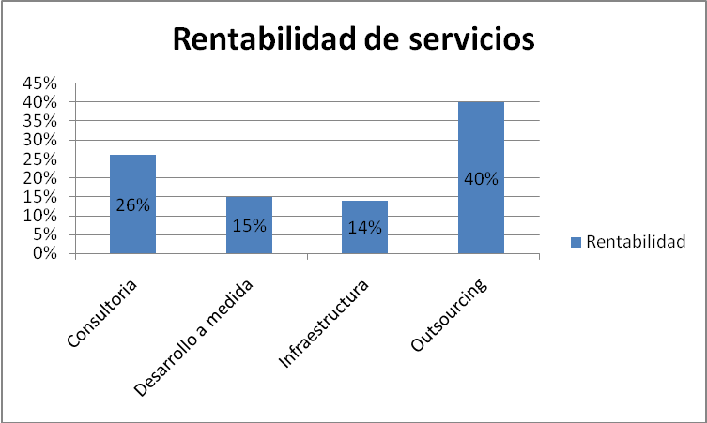
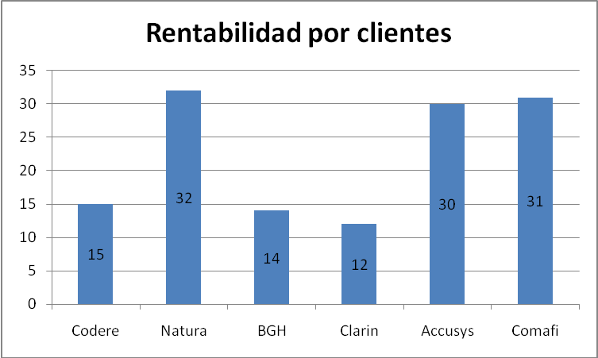
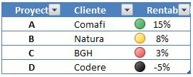
Beneficios de la solución
Monitor de rentabilidad
12
6
42
8
Notes:
Visibilidad sobre estado de liquidez de la empresa.
Entendimiento sobre conducta de pagos de clientes
Simplificar la comunicación entre áreas mediante un sistema de alertas de hitos facturables.
Planificación de objetivos estratégicos sustentada en sólidos fundamentos derivados del análisis automatizado por el sistema.
Monitoreo de oportunidades comerciales
Conocer la rentabilidad de proyectos fácilmente
Análisis de viabilidad
Detección de puntos fuertes y débiles de la empresa con indicadores clave de rendimiento.
Optimizar la contratación del personal
Mejorar la satisfacción de los clientes
Orientar campañas de marketing de forma optimizada.

Slide 23
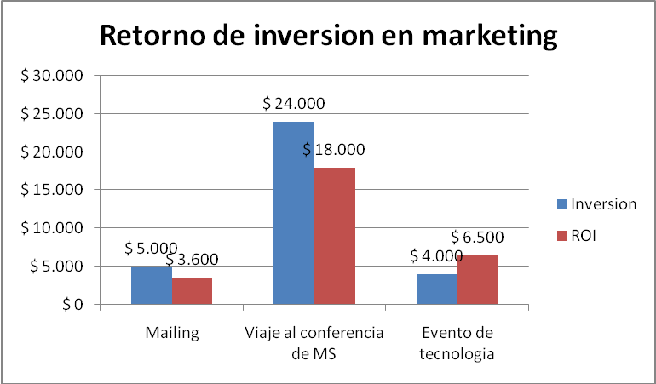
Beneficios de la solución
Seguimiento de retorno de inversión (ROI) en campañas de marketing
Mailing: Inversión $5000 / ROI $3600
Generacion de oportunidades | Prospección | Proyectos confirmados
59 | 24 | 15
Notes:
Visibilidad sobre estado de liquidez de la empresa.
Entendimiento sobre conducta de pagos de clientes
Simplificar la comunicación entre áreas mediante un sistema de alertas de hitos facturables.
Planificación de objetivos estratégicos sustentada en sólidos fundamentos derivados del análisis automatizado por el sistema.
Monitoreo de oportunidades comerciales
Conocer la rentabilidad de proyectos fácilmente
Análisis de viabilidad
Detección de puntos fuertes y débiles de la empresa con indicadores clave de rendimiento.
Optimizar la contratación del personal
Mejorar la satisfacción de los clientes
Orientar campañas de marketing de forma optimizada.

Slide 24
Beneficios de la solución
Seguimiento de objetivos
  Facturación histórica vs Objetivos anuales
  Crecimiento en volumen
  Penetración en el mercado
Notes:
Visibilidad sobre estado de liquidez de la empresa.
Entendimiento sobre conducta de pagos de clientes
Simplificar la comunicación entre áreas mediante un sistema de alertas de hitos facturables.
Planificación de objetivos estratégicos sustentada en sólidos fundamentos derivados del análisis automatizado por el sistema.
Monitoreo de oportunidades comerciales
Conocer la rentabilidad de proyectos fácilmente
Análisis de viabilidad
Detección de puntos fuertes y débiles de la empresa con indicadores clave de rendimiento.
Optimizar la contratación del personal
Mejorar la satisfacción de los clientes
Orientar campañas de marketing de forma optimizada.

Slide 25
Beneficios de la solución
Seguimiento de objetivos
  Facturación histórica vs Objetivos anuales
  Crecimiento en volumen
  Penetración en el mercado
Notes:
Visibilidad sobre estado de liquidez de la empresa.
Entendimiento sobre conducta de pagos de clientes
Simplificar la comunicación entre áreas mediante un sistema de alertas de hitos facturables.
Planificación de objetivos estratégicos sustentada en sólidos fundamentos derivados del análisis automatizado por el sistema.
Monitoreo de oportunidades comerciales
Conocer la rentabilidad de proyectos fácilmente
Análisis de viabilidad
Detección de puntos fuertes y débiles de la empresa con indicadores clave de rendimiento.
Optimizar la contratación del personal
Mejorar la satisfacción de los clientes
Orientar campañas de marketing de forma optimizada.

Slide 26
Beneficios de la solución
Otros beneficios
  Visibilidad sobre estado de liquidez de la empresa
  Planificación de objetivos estratégicos soportada con información resumida.
  Conocer la rentabilidad de proyectos fácilmente
  Detección de puntos fuertes y débiles de la empresa con indicadores clave de rendimiento.
  Optimizar la contratación del personal
Notes:
Visibilidad sobre estado de liquidez de la empresa.
Entendimiento sobre conducta de pagos de clientes
Simplificar la comunicación entre áreas mediante un sistema de alertas de hitos facturables.
Planificación de objetivos estratégicos sustentada en sólidos fundamentos derivados del análisis automatizado por el sistema.
Monitoreo de oportunidades comerciales
Conocer la rentabilidad de proyectos fácilmente
Análisis de viabilidad
Detección de puntos fuertes y débiles de la empresa con indicadores clave de rendimiento.
Optimizar la contratación del personal
Mejorar la satisfacción de los clientes
Orientar campañas de marketing de forma optimizada.

Slide 27
Agenda
¿Quienes Somos?
Metodología de trabajo
Calidad garantizada
Introducción al cliente
Problemática del cliente
Objetivos
Beneficios
Estado del proyecto - Logros/Próximos pasos
Lecciones aprendidas

Slide 28
Estado del proyecto - Logros
Reunión de relevamiento inicial.
Detección de necesidades.
Reunión de relevamiento detallado con los responsables de cada área de incumbencia.
Modelado de negocio.
Listado de requerimientos. Validación con el cliente.
Alcance preliminar del sistema.
Se evaluó una arquitectura candidata para la solución.
Se armó un informe de solución.

Slide 29
Estado del proyecto – Próximos pasos
Detallar casos de uso del sistema.
En caso de ser necesario se actualizará el documento de arquitectura.
Armar los modelos de análisis y diseño.
Se diseñará un modelo de bases de datos para persistir los datos del sistema.

Slide 30
Agenda
¿Quienes Somos?
Metodología de trabajo
Calidad garantizada
Introducción al cliente
Problemática del cliente
Objetivos
Beneficios
Estado del proyecto - Logros/Próximos pasos
Lecciones aprendidas

Slide 31
Lecciones aprendidas
Análisis 360º
Relevamiento: Roles vs Personas
Planificación: Estimado vs Real
Modelado de negocio: Adaptar el modelado a una empresa grande, aunque el cliente sea una pyme.
Elección del cliente: avanzar en paralelo con varias alternativas nos hubiera ahorrado tiempo
Poner énfasis en el objetivo del sistema, concentrarse en lo mas importante.

